Slide 1
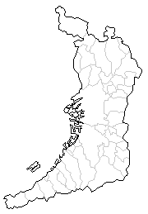

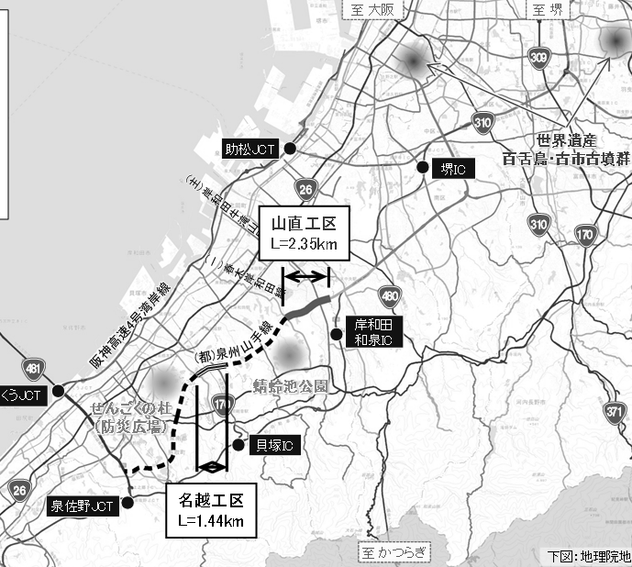
府道 大阪和泉泉南線（都市計画道路 泉州山手線 山直工区）
事業概要
位置図
【事業目的・整備効果】
○本路線は、国道26号と国道170号（大阪外環状線）の中間に位置し、泉北地
域と泉南地域を連絡する幹線道路です。
○本路線の整備により、泉北地域・泉南地域から関西国際空港へのアクセス性が
向上し、人流・物流のネットワークを構築するとともに、広域緊急交通路である府
道大阪和泉泉南線のバイパスとして、蜻蛉池公園（府：後方支援活動拠点）を
接続し、大阪府南部広域防災拠点へのアクセス性が向上することにより、災害時に
おける防災機能の強化に資するものです。
○また、十分な幅員が確保された歩道・自転車道を整備することにより、歩行者・自
転車の安全が確保され、快適性の向上に寄与します。
【事業箇所】
岸和田市三田町～岸和田市三ケ山町
【設計概要】
延長：2.35km 幅員：31.0m~46.0m（4車線）
309
事業箇所
310
26
山直工区
L=2.35km
310
170
480
481
りんくうJCT
170
蜻蛉池公園
せんごくの杜
（防災広場）
371
26
名越工区
L=1.44km
（別事業）
標準横断図
地理院地図使用
［単位：m］
その他
【問い合わせ先】
都市整備部 道路室 道路整備課 建設グループ (06－6944－9276)

